Slide 1

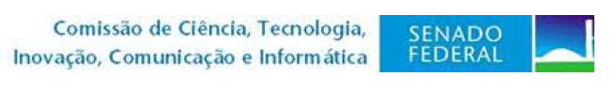
AUDIÊNCIA PÚBLICA
"FUNDOS DE INCENTIVO AO DESENVOLVIMENTO
CIENTÍFICO E TECNOLÓGICO"
Rômulo Simões Angélica
Pró-Reitor de Pesquisa e Pós-Graduação
08/11/2016

Slide 2
Universidade Federal do Pará
Maior universidade pública da região Amazônica (criada pela Lei nº 3.191, de 2 de julho de 1957)
  > 41.000 estudantes
    ~ 35.000 → Graduação
    ~ 6.500 → Pós-Graduação
  2.254 professores (1.431 com Dr)
  253 cursos de graduação (Parfor + EAD → 535)
  78 Programas de PG (110 cursos)
  12 campi: Belém + Abaetetuba, Altamira, Ananindeua, Bragança, Breves, Cametá, Capanema, Castanhal, Salinópolis, Soure e Tucuruí
  Orçamento Executado em 2015: R$ 1.308.347.295,40
http://www.ufpanumeros.ufpa.br/

Slide 3
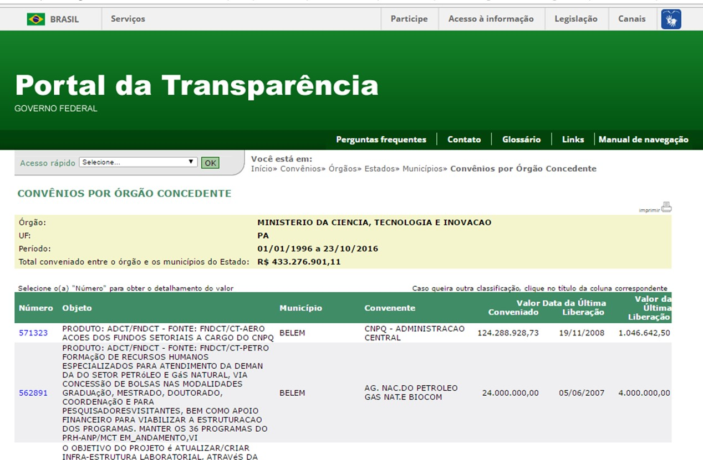

Slide 4
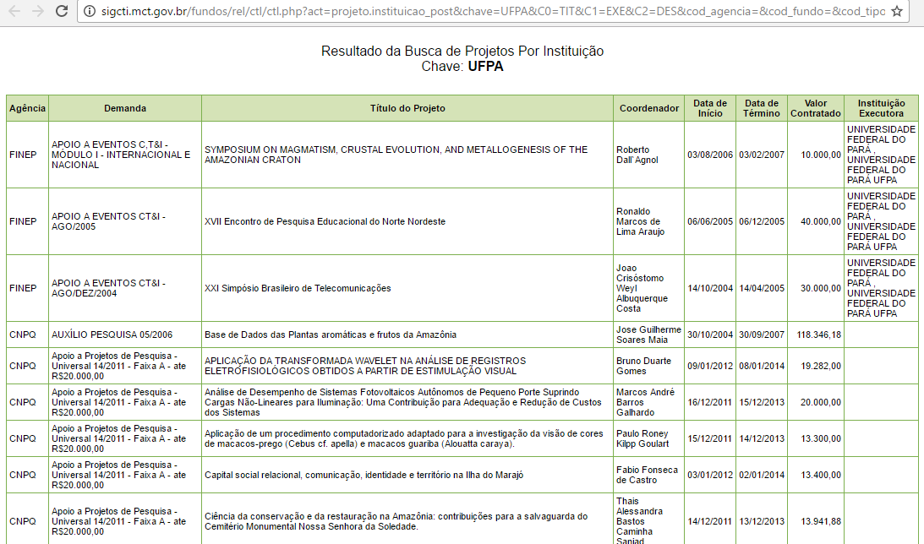
http://sigcti.mct.gov.br/fundos/rel/ctl/ctl.php?act=projeto.instituicao_form
480 Projetos (a partir de 01/08/2000, Edital CNPq/CT-Petro 01/2000)
~ 60% Edital Universal do CNPq

Slide 5
MCTI / FINEP / CT-INFRA – PROINFRA
“Desenvolvimento (Modernização) da Infraestrutura de Pesquisa e Pós-Graduação na UFPA”
01/2001 → R$ 1.979.600,00
01/2004 → R$ 2.120.173,00
01/2005 → R$ 3.227.772,00
01/2006 → R$ 3.494.698,00
01/2007 → R$ 3.919.083,00
01/2008 → R$ 6.246.833,00
01/2010 → R$ 8.522.876,00
01/2011 → R$ 8.643.593,00
01/2013 → R$ 11.249.871,00
Total → R$ 49.404.499,00
01/2014 → R$ 11.135.785,00

Slide 6
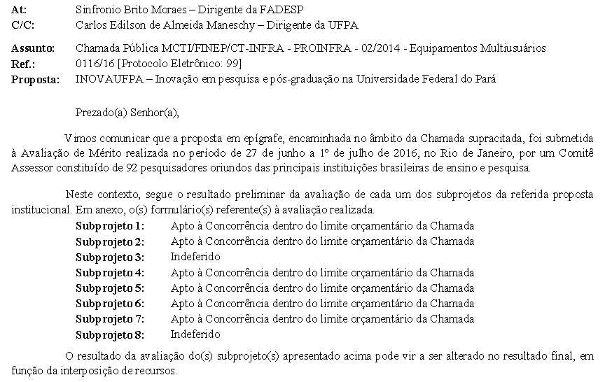
MCTI / FINEP / CT-INFRA – PROINFRA

Slide 7
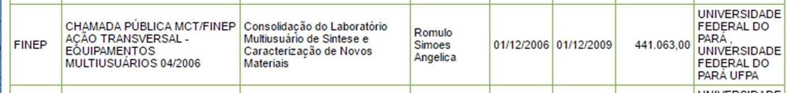
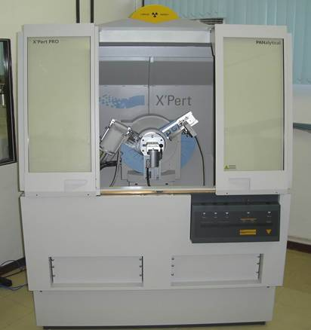
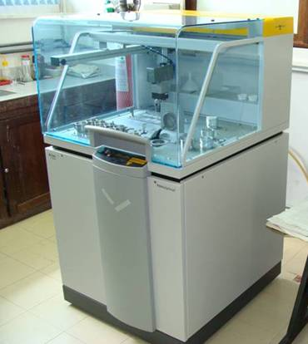
Espectrômetro de Fluorescência de Raios-X
Difratômetro de Raios-X

Slide 8
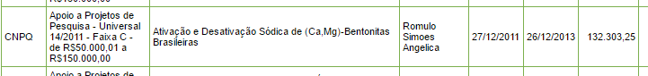

Slide 9
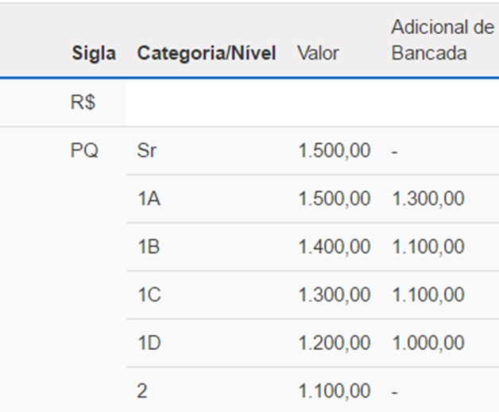
Universidade Federal do Pará
2.254 professores
1.431 com Doutorado
149 Bolsistas de Produtividade em Pesquisa do CNPq
➔ 18% são do FNDCT
3
4
23
13
106
- Total em Bolsas: R$ 2.066.400,00
18%: R$ 371.952,00
- Total do Adicional: R$ 574.800,00
18%: R$ 103.464,00
→ Por Ano
Fonte: www.cnpq.br

Slide 10
1. Em que proporção têm sido aproveitados por sua universidade os recursos do Fundo Nacional de Desenvolvimento Científico e Tecnológico (FNDCT), do Fundo para o Desenvolvimento Tecnológico das Telecomunicações (FUNTTEL), bem como outras políticas públicas de incentivo à pesquisa e à inovação?
Resposta: Não haveria Pesquisa e PG sem esses recursos
2. Que resultados efetivos esses recursos têm propiciado para a área da inovação e da pesquisa científica?
Resposta: Pouca Inovação; Mais pesquisa e formação de RH
3. Como é possível estimular a realização de pesquisas que tenham potencial para o desenvolvimento de produtos comercializáveis? Do total de pesquisadores da UFPA quantos estão envolvidos com esta atividade de inovação?
Resposta: Amazônia, região pouco industrializada. Muito poucos pesquisadores envolvidos com inovação

